Slide 1

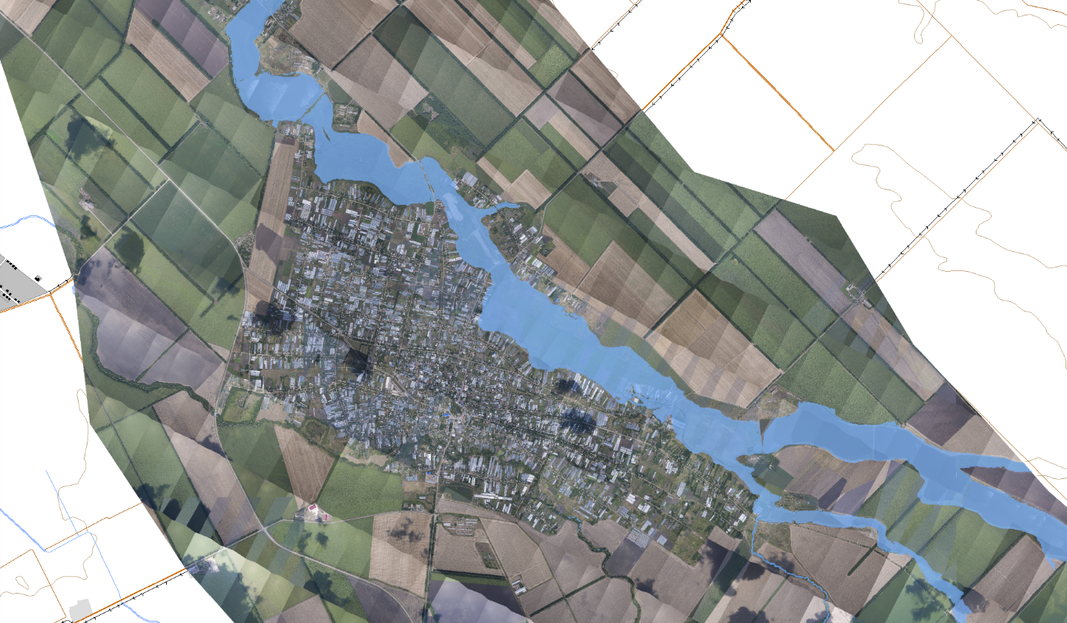
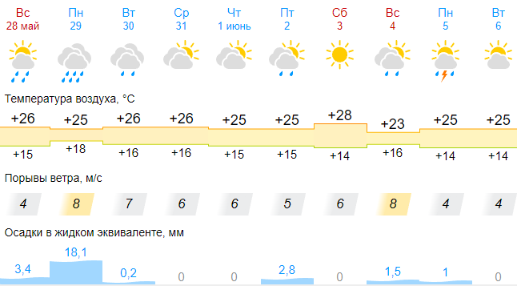

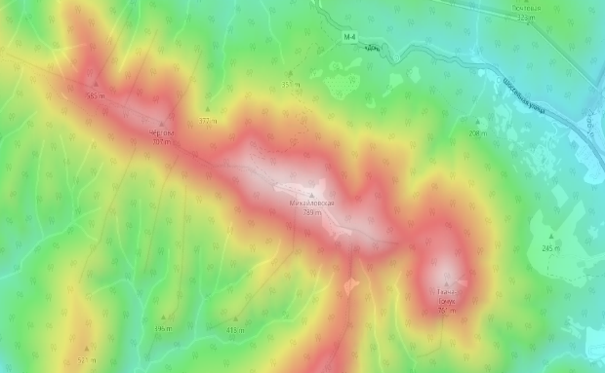
РАСЧЕТ ПОСЛЕДСТВИЙ (МОДЕЛЬ) ПОДТОПЛЕНИЯ
КУРГАНИНСКОГО РАЙОНА КРАСНОДАРСКОГО КРАЯ
(НА 29.05.2023)
Прогноз метеопараметров
Характеристика населенных пунктов в зоне возможного подтопления |  |  |  | Уровень подтопления, м | Домов/приусадебных участков в зоне подтопления, шт. | Население в зоне ЧС, чел. | Протяжённость затопленных дорог, м | Количество мостов в зоне затопления, шт. | Количество ПОО в зоне подтопления, шт. | Количество СЗО в зоне подтопления, шт.
Название населенных пунктов | Количество домов | Население, чел | Детей, чел
ст. Михайловская | 2723 | 8171 | 1290 |  | 2/28 | 52
Всего | 2723 | 8171 | 1290 |  | 2/28 | 52
гидропост АГК-0132
Уровень ОЯ 201,020 м
24.05.2023 200,178 (+0,215) 25.05.2023 200,607 (+0,429) 26.05.2023 201,044 (+0,437) 27.05.2023 201,148 (+0,104) 28.05.2023 201,157 (+0,009)
Прогноз на 29.05.2023 201,257 (+0,100) м
ст. Михайловская
Карта высот
ст. Михайловская
р. Синюха
Условные обозначения
х. Привольный
населенный пункт
- гидропост
- подтоплено
- прогнозируется подтопление
- зона подтопления
- подтопленные автодороги
- подтопленные ж/д пути
ГУ МЧС России по Краснодарскому краю
АРМ № 7
19:30 28.05.2023
Исп. Мизюгина А.В.
Тел. 3220-5507

Slide 2
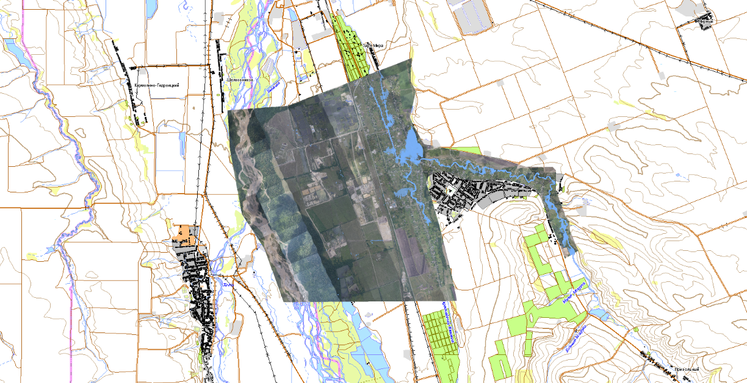
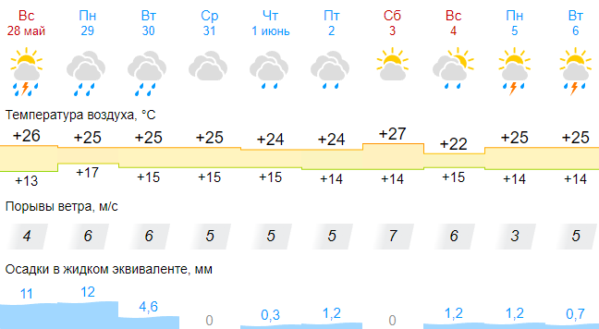
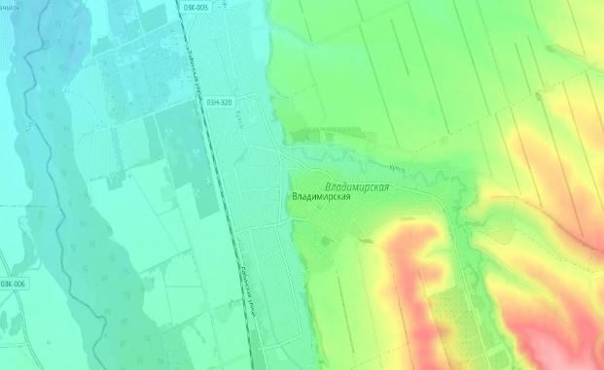
РАСЧЕТ ПОСЛЕДСТВИЙ (МОДЕЛЬ) ПОДТОПЛЕНИЯ
ЛАБИНСКОГО РАЙОНА КРАСНОДАРСКОГО КРАЯ
(НА 29.05.2023)
Прогноз метеопараметров
Характеристика населенных пунктов в зоне возможного подтопления |  |  |  | Уровень подтопления, м | Домов/приусадебных участков в зоне подтопления, шт. | Население в зоне ЧС, чел. | Протяжённость затопленных дорог, м | Количество мостов в зоне затопления, шт. | Количество ПОО в зоне подтопления, шт. | Количество СЗО в зоне подтопления, шт.
Название населенных пунктов | Количество домов | Население, чел | Детей, чел
ст. Владимирская | 2536 | 7242 | 2400 | 310.460 | 1/6 | 23
Всего | 2536 | 7242 | 2400 | 310,460 | 1/6 | 23
гидропост АГК-0121
Уровень ОЯ 310,460 м
24.05.2023 310,481 (+0,254) 25.05.2023 309,747 (-0,734) 26.05.2023 310,432 (+0,685) 27.05.2023 310,518 (+0,086) 28.05.2023 309,699 (-0,819)
Прогноз на 29.05.2023 310,460 (+0,761) м
ст. Владимирская
Карта высот
р. Кукса
ст. Владимирская
Условные обозначения
х. Привольный
населенный пункт
- гидропост
- подтоплено
- прогнозируется подтопление
- зона подтопления
- подтопленные автодороги
- подтопленные ж/д пути
ГУ МЧС России по Краснодарскому краю
АРМ № 7
19:30 28.05.2023
Исп. Мизюгина А.В.
Тел. 3220-5507

Slide 3
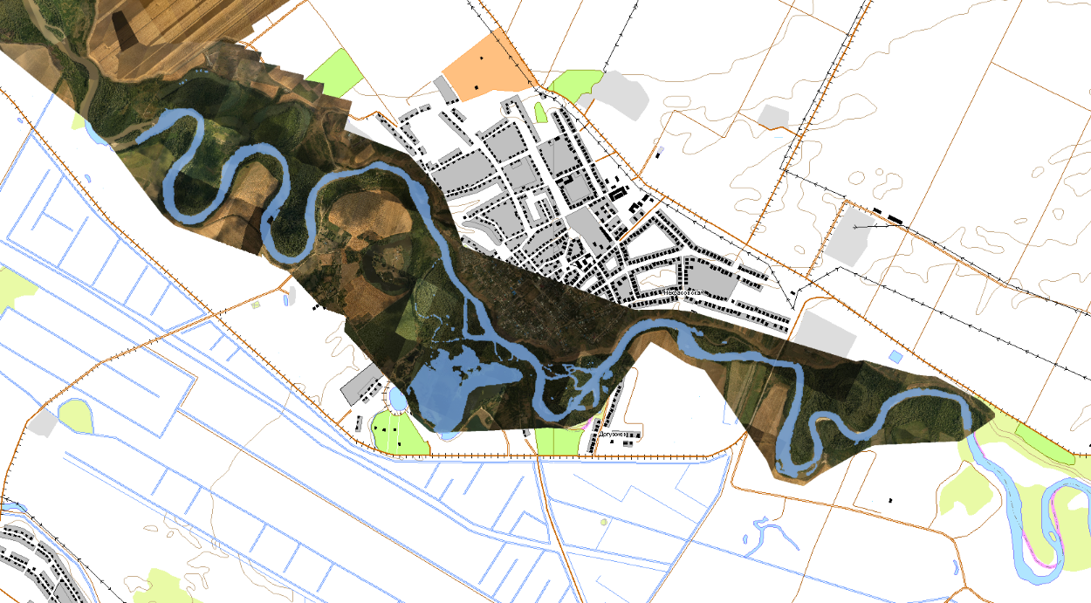
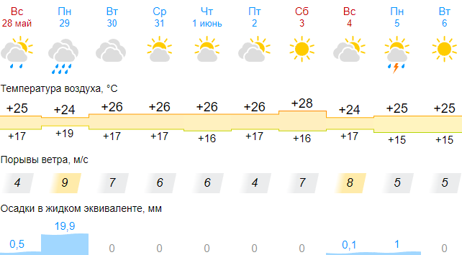
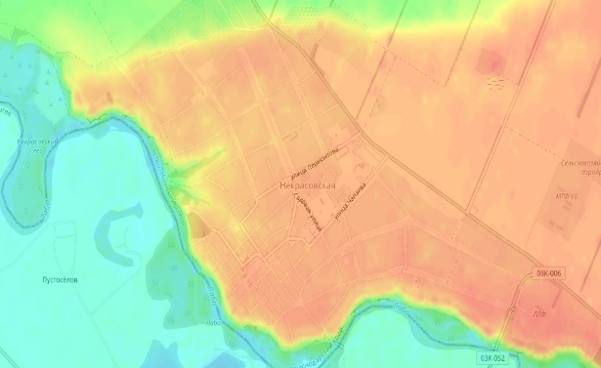
РАСЧЕТ ПОСЛЕДСТВИЙ (МОДЕЛЬ) ПОДТОПЛЕНИЯ
УСТЬ-ЛАБИНСКОГО РАЙОНА КРАСНОДАРСКОГО КРАЯ
(НА 29.05.2023)
Прогноз метеопараметров
Характеристика населенных пунктов в зоне возможного подтопления |  |  |  | Уровень подтопления, м | Домов/приусадебных участков в зоне подтопления, шт. | Население в зоне ЧС, чел. | Протяжённость затопленных дорог, м | Количество мостов в зоне затопления, шт. | Количество ПОО в зоне подтопления, шт. | Количество СЗО в зоне подтопления, шт.
Название населенных пунктов | Количество домов | Население, чел | Детей, чел
ст. Некрасовская | 1721 | 4831 | 692 | 37,62 | 0/16 | 18
Всего | 1721 | 4831 | 692 | 37.62 | 0/16 | 18
гидропост АГК-85
Уровень ОЯ 37,62 м
24.05.2023 35,76 (+0,35) 25.05.2023 36,28 (+0,52) 26.05.2023 36,38 (+0,1) 27.05.2023 36,52 (+0,14) 28.05.2023 36,61 (+0,09)
Прогноз на 29.05.2023 37,62 (+1,01) м
ст. Некрасовская
Карта высот
ст. Некрасовская
Условные обозначения
р. Лаба
х. Привольный
населенный пункт
- гидропост
- подтоплено
- прогнозируется подтопление
- зона подтопления
- подтопленные автодороги
- подтопленные ж/д пути
ГУ МЧС России по Краснодарскому краю
АРМ № 7
19:30 28.05.2023
Исп. Мизюгина А.В.
Тел. 3220-5507

